Slide 1



Дослідження моделей та інформаційних технологій виявлення фейкових новин
Шагун А. С., ІПЗм-23-1
Науковий керівник: проф. Смеляков С.В.
20 червня 2025

Slide 2
Дослідження
Актуальність та стан розвитку галузі:
Фейкові новини – одна з найбільших загроз інформаційного простору. Швидкість розповсюдження через соцмережі, поява генеративного ШІ загострюють проблему. Необхідні автоматизовані рішення на основі NLP та ML.
Чітке визначення напряму дослідження:
Класифікація текстів у сфері інформаційної безпеки.
Об’єкт дослідження:
Процеси класифікації новин у цифровому середовищі за допомогою алгоритмів машинного навчання та методів обробки природної мови.

Slide 3
Огляд літератури
Zhou X., Zafarani R. "Fake News Detection: A Survey" – методи класифікації фейків;
Derkach A. – CNN для виявлення маніпулятивного контенту;
Висоцька Н. – NLP-підходи до аналізу новин;
Турута А., Бабій О. – особливості стилістики та контексту;
Свищ І. – порівняння класичних моделей ML;
Чирун М., Романчук А. – мультимодальні рішення (текст + зображення).

Slide 4
Огляд літератури
Основні теоретичні положення:
Класифікація фейкових новин базується на виявленні лексичних, синтаксичних, семантичних ознак;
Ефективність класичних моделей машинного навчання (Naive Bayes, SVM, Random Forest) підтверджена емпірично;
Глибинні моделі (CNN, BERT) забезпечують вищу точність, але потребують більше ресурсів;
Використання NLP покращує аналіз стилістики, логіки та структури новинного тексту.
Зазначення прогалин у наявних дослідженнях:
недостатність метрик для повної оцінки переваг моделей;
брак рекомендацій щодо вибору та використання моделей.
4

Slide 5
Постановка задачі
Чітке формулювання проблеми:
Створенні збалансованої, ефективної та доступної для інтеграції системи виявлення фейкових новин на основі сучасних AI-підходів.
Очікувані результати:
створення системи автоматичної класифікації новин;
вибір оптимальної моделі серед кількох ML-підходів;
проведення експериментального дослідження на великому датасеті;
застосування багатокритеріального аналізу для обґрунтованого вибору моделі.
5

Slide 6
Методологія
аналіз літератури: дослідження підходів до виявлення фейкових новин
експериментальне дослідження: застосування трьох моделей машинного навчання
багатокритеріальний аналіз: оцінка точності, швидкості, споживання ресурсів
систематизація результатів: порівняння моделей та формування висновків

Slide 7
Зміст проведеного дослідження
Вхідні дані:
відкриті джерела: Kaggle (датасет з близько 40 000 новин), медіа-ресурси
5 моделей: логістична регресія, метод опорних векторів, випадковий ліс (random forest), XGBoost, BERT (Bidirectional Encoder Representations from Transformers)
наукові роботи;

Slide 8
Зміст проведеного дослідження
Критерії:
точність класифікації;
швидкість навчання моделі;
швидкість прогнозування;
використання памʼяті;
простота використання моделі.
Послідовність:
збір та систематизація даних по кожній альтернативі;
визначення Парето-оптимальних альтернатив;
нормалізація оцінок альтернатив за критеріями;
визначення вагових коефіцієнтів;
розрахунок інтегральних оцінок.
8

Slide 9
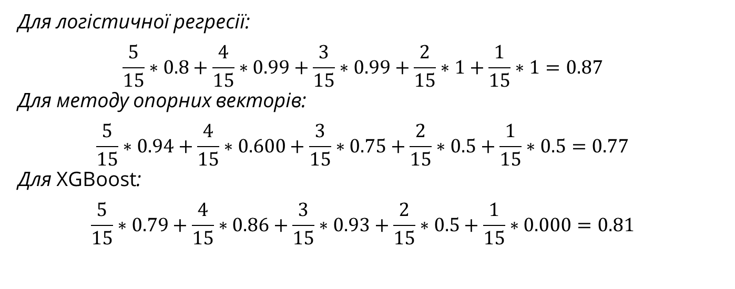
Результати дослідження
Для логістичної регресії:
$$\frac{5}{15}∗0.8+\frac{4}{15}∗0.99+\frac{3}{15}∗0.99+\frac{2}{15}∗1+\frac{1}{15}∗1=0.87$$
Для методу опорних векторів:
$$\frac{5}{15}∗0.94+\frac{4}{15}∗0.600+\frac{3}{15}∗0.75+\frac{2}{15}∗0.5+\frac{1}{15}∗0.5=0.77$$
Для XGBoost:
$$\frac{5}{15}∗0.79+\frac{4}{15}∗0.86+\frac{3}{15}∗0.93+\frac{2}{15}∗0.5+\frac{1}{15}∗0.000=0.81$$
9

Slide 10
Архітектура програмної системи
Модулі:
модуль передобробки (SpaCy, NLTK);
модуль навчання моделей;
модуль оцінки моделей;
модуль тестування моделі.

Slide 11
Опис програмного забезпечення
Опис процесу розробки:
розробка велася на основі результатів теоретичного дослідження: використано найефективніші моделі класифікації;
Етапи розробки:
розробка структури програми та логіки взаємодії модулів;
реалізація модуля передобробки тексту (очищення, токенізація, лематизація);
створення модуля векторизації з використанням TF-IDF;
побудова моделей класифікації: Logistic Regression, SVM, XGBoost;
реалізація інтерфейсу командного рядка для взаємодії з користувачем.

Slide 12

Опис програмного забезпечення
Метрики:
$$\text{Точність}= \frac{TP+TN}{TP+TN+FP+FN}$$
$$\text{П}\text{о}внота= \frac{TP}{TP+FN}$$
$$\text{точність позитивного передбачення}= \frac{TP}{TP+FP}$$
Notes:
Точність: Показує загальну частку правильно класифікованих прикладів (як фейкових, так і справжніх) серед усіх прикладів.
Повнота: Відображає, яку частку всіх фейкових новин (позитивних прикладів) модель правильно виявила. Чим вищий recall — тим менше фейкових новин залишились непоміченими.
Точність позитивного передбачення: Показує, яку частку новин, позначених як фейкові, дійсно є фейковими. Висока precision означає, що модель рідко помиляється, коли каже, що новина — фейкова.
TP (True Positives) — фейкові новини, які модель правильно розпізнала як фейкові;
TN (True Negatives) — реальні новини, які модель правильно розпізнала як справжні;
FP (False Positives) — реальні новини, які модель помилково розпізнала як фейкові;
FN (False Negatives) — фейкові новини, які модель не розпізнала і помилково визнала справжніми.

Slide 13
Результати та аналіз
Модель | Точність | Повнота | Точність позитивного класу
Логістична регресія | 88% | 87% | 86%
Метод опорних векторів | 90% | 89% | 90%
XGBoost | 91% | 92% | 93%

Slide 14


Публікація результатів
1 Міжнародна науково-практична конференція «СУЧАСНІ ІНФОРМАЦІЙНІ ТЕХНОЛОГІЇ ТА СИСТЕМИ ШТУЧНОГО ІНТЕЛЕКТУ MIT@AIS-2025

Slide 15
Висновки
Результати теоретичного та експериментального дослідження доводять ефективність використання моделей машинного навчання для автоматичного виявлення фейкових новин.
Розроблена Python-система дозволила реалізувати повний цикл обробки новинного тексту — від очищення до класифікації та збереження моделі.
Отримані висновки дають підстави для таких рекомендацій щодо вибору моделей:
– XGBoost – найточніша модель для критично важливих завдань класифікації;
– Logistic Regression – збалансоване рішення з простим впровадженням і високою швидкодією;
– Метод опорних векторів – придатний для задач, де важлива стабільність і точність прогнозу.

Slide 16
Дякую за увагу

